Slide 1
Лекція №10

Slide 2
JPA/Hibernate
(Object-relational mapping (Об’єктно-реляційне відображення)) – теORMхнологія програмування, яка зв'язує бази даних з концепціями об'єктно-орієнтованих мов програмування, створюючи «віртуальну об'єктну базу даних»
Java Persistence API (JPA) — API, входить з версії Java 5 до складу платформ Java SE і Java EE, надає можливість зберігати в зручному вигляді Java-об'єкти в базі даних.
Hibernate — библиотека для языка программирования Java, предназначенная для решения задач объектнореляционного отображения (object-relational mapping — ORM). Реализует интерфейс JPA.

Slide 3
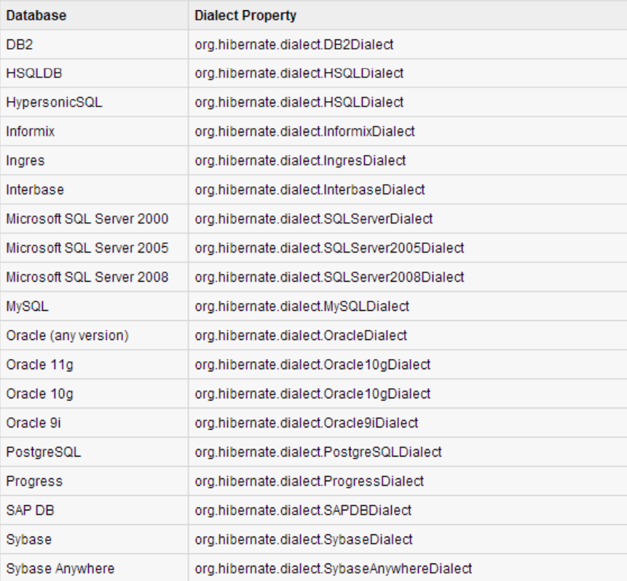
JPA/Hibernate

Slide 4
JPA/Hibernate
JPA - специфікація підтримувана багатьма вендорами, а Hibernate - це конкретний продукт, який підтримує специфікацію JPA і має власне API з великою кількістю можливостей.
Якщо використовувати явнимі можливості Hibernate, то Ви прив'язуєте свій код до цього ORM, якщо використовуєте JPA API, то обмежуєте свої можливості, але маєте свободу вибору ORM(Hibernate, TopLink etc.)

Slide 5
JPA/Hibernate
JPQL (Java Persistence Query Language) – платформонезалежна об'єктно-орієнтована мова запитів

Slide 6
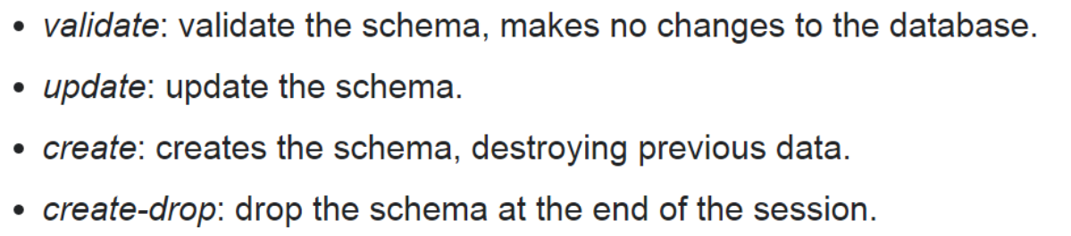
JPA/Hibernate

Slide 7
JPA/Hibernate
Entity (сутність) — клас, пов'язаний з БД за допомогою анотації (@Entity) або через XML. До такого класу ставляться такі вимоги:
• Повинен мати порожній конструктор (public або protected)
• Не може бути вкладеним, інтерфейсом або enum
• Не може бути final й не може містити final-полів / властивостей
• Повинен містити хоча б одне поле, зазначене @Id.

Slide 8
JPA/Hibernate
Entity може:
• Містити непусті конструктори
• Наслідуватись і бути наслідуваним
• Містити інші методи і реалізовувати інтерфейси
• entities можуть бути пов'язані один з одним (один-до-одного, один-до-багатьох, багато-до-одного і багато-до-багатьох).

Slide 9
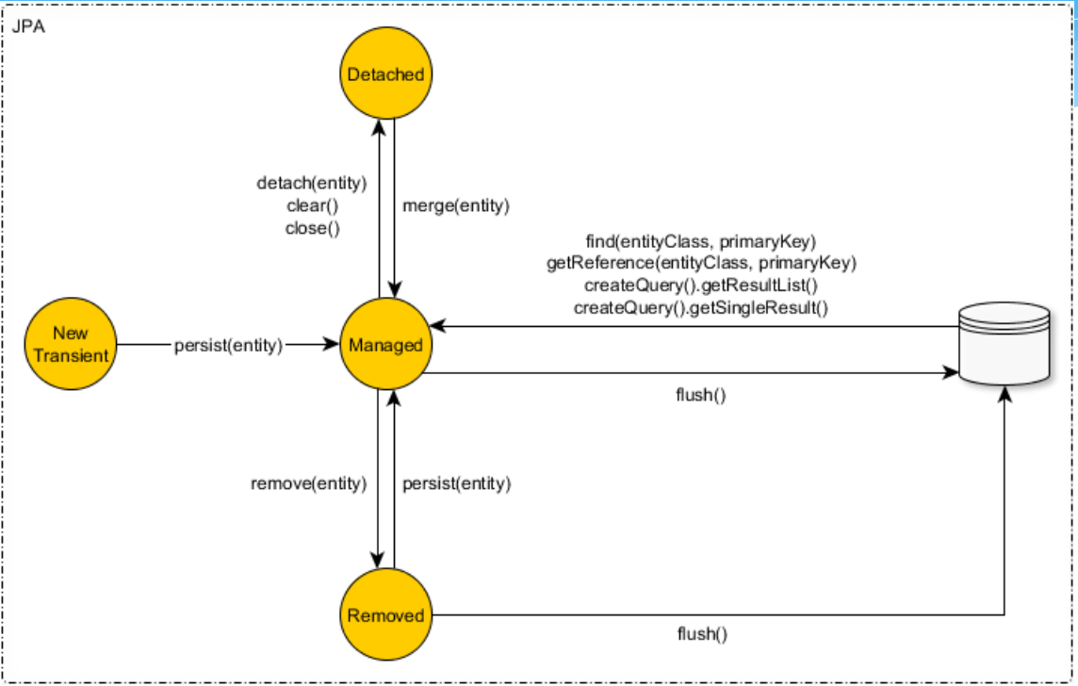

Slide 10
Detached vs Managed
• Managed: Об'єкт прочитаний з БД в поточному контексті.
• Detached: Об'єкт, що не обслуговується поточним контекстом. Прочитаний в іншому контексті, клонований чи серіалізірований.
Всі об'єкти detached до виклику persist ().

Slide 11
Persist vs merge
• EntityManager.persist():
- Метод завжди створює новий запис в БД і не оновлює існуючі.
- Швидше, ніж merge.
• EntityManager.merge():
- Створює новий запис або оновлює існуючу.
• EntityManager.refresh() – оновлення стан сутності з БД.

Slide 12
Detach vs remove:
• EntityManager.detach():
Делает объект неуправляемым текущим контекстом.
Не удаляет его.
• EntityManager.remove():
Помечает объект на удаление;
Будет удален при завершении транзакции.

Slide 13
Flush & Clear & Find:
• EntityManager.flush():
- Записывает все изменения в БД до завершения транзакции.
• EntityManager.clear():
- Очищает контекст. Можно вызывать во время транзакции.
• EntityManager.find():
- Поиск объекта по первичному ключу

Slide 14
FetchType
Тип вибірки:
• LAZY - при першому доступі.
• EAGER - до першого доступу.

Slide 15
CascadeType
• PERSIST – persist выполняется для связанных сущностей
• MERGE – связывает сущности для правильной работы merge()
• REFRESH – тоже самое для refresh()
• REMOVE – включает автоматическое удаление связанных сущностей при удалении главной
• DETACH – тоже самое для detach().
• ALL – все выше описанное вместе.

Slide 16
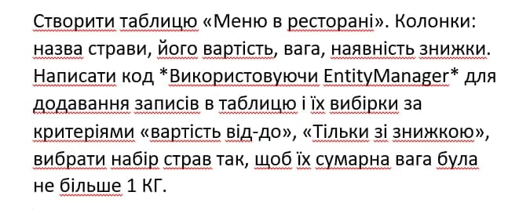
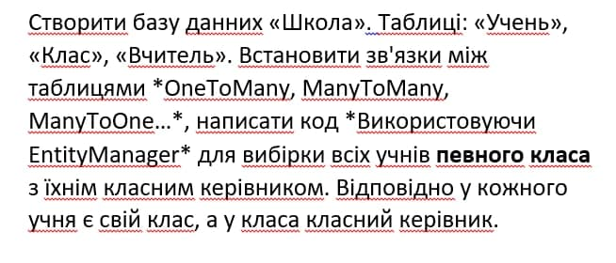
Лабораторна робота №9

